Slide 1
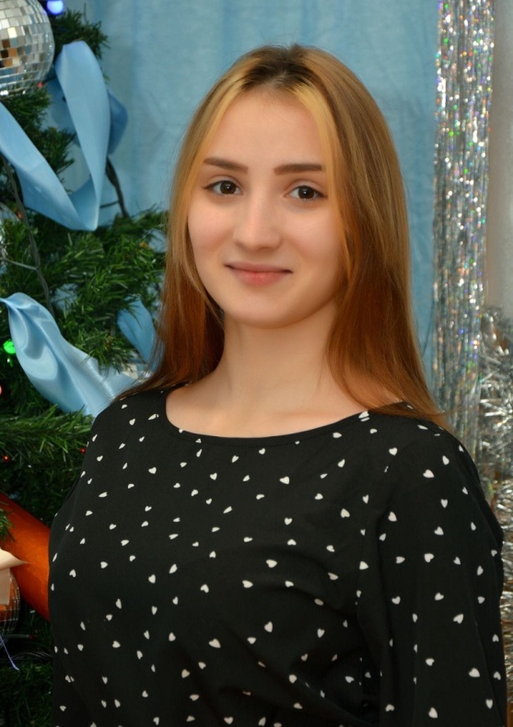
Министерство образования Республики Мордовия Портфолио Сидоровой Олеси Вячеславовны, музыкального руководителя МАДОУ «Детский сад № 36» г.о. Саранск
Дата рождения:19.03.2000
Профессиональное образование: среднее специальное, МГУ им. Огарёва
Специальность: «Народное художественное творчество (по видам)».
Квалификация: руководитель творческого коллектива, преподаватель.
Диплом: № 101318 0452882
Дата выдачи: 02. 07. 2019
Общий трудовой стаж: 5 лет
Стаж педагогической работы (по специальности): 4

Slide 2
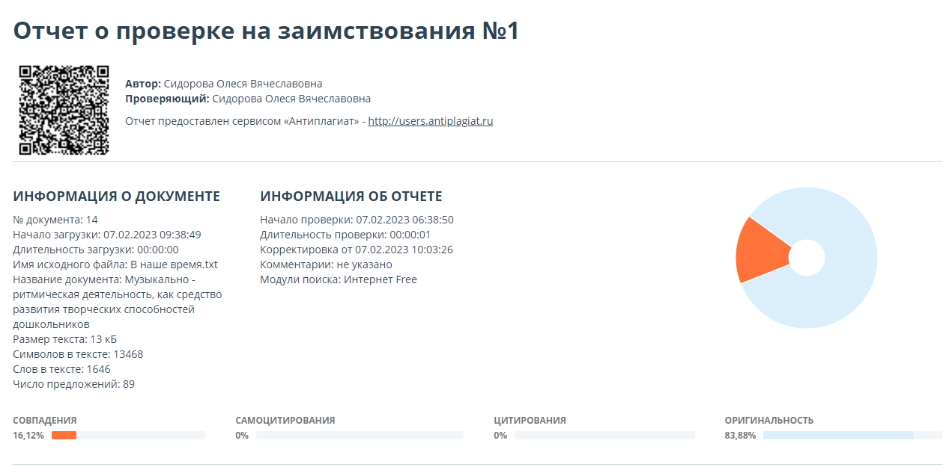
Представление инновационного педагогического опыта
на сайте https://ds36sar.schoolrm.ru/
Музыкально - ритмическая деятельность, как средство развития творческих способностей дошкольников

Slide 3
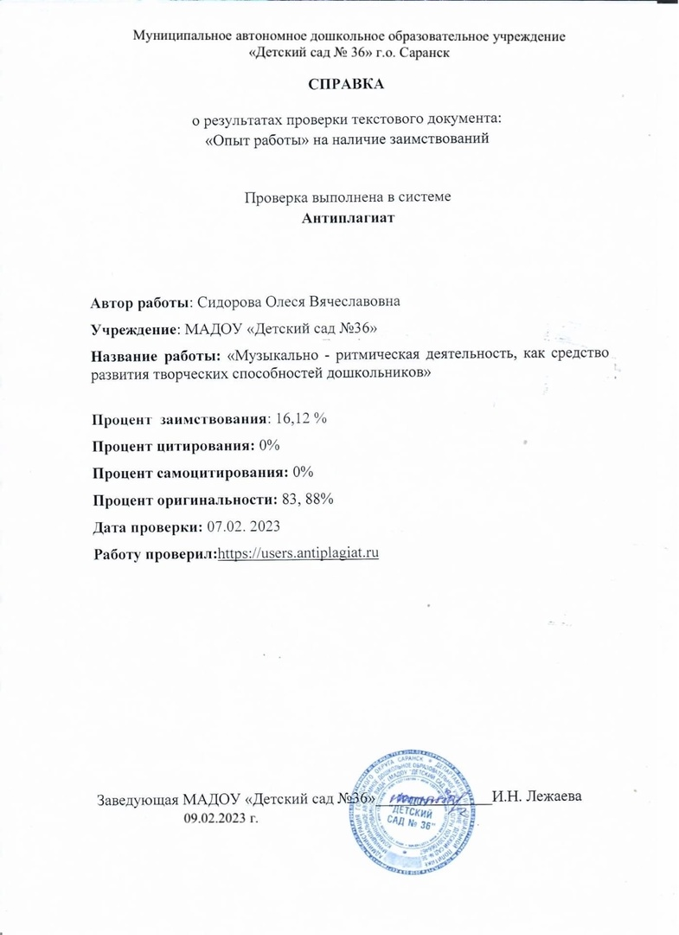

Slide 4
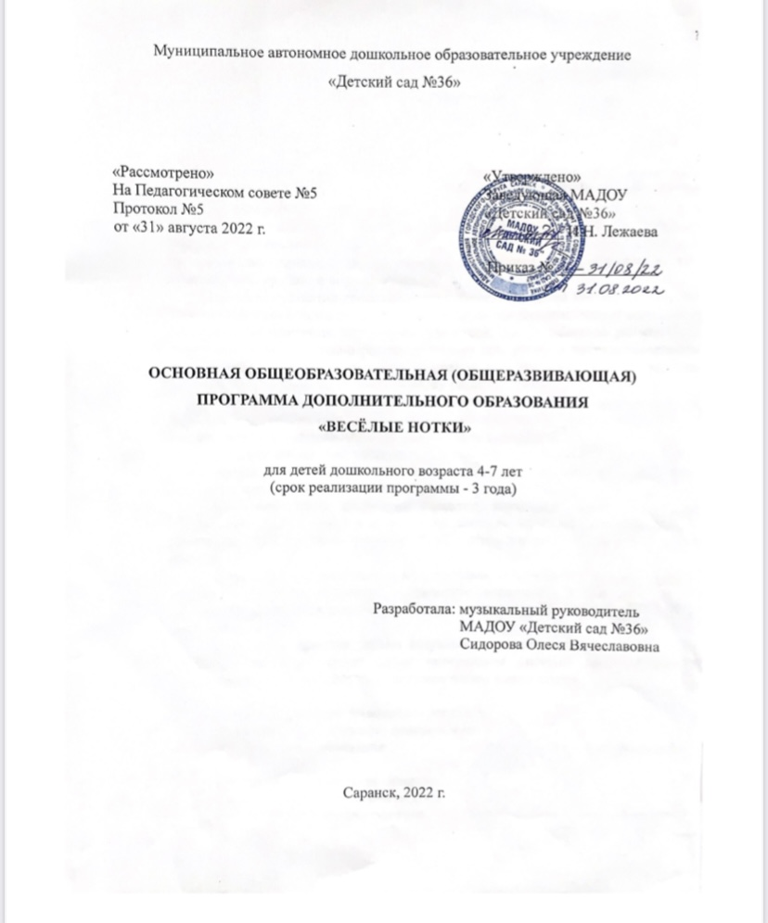
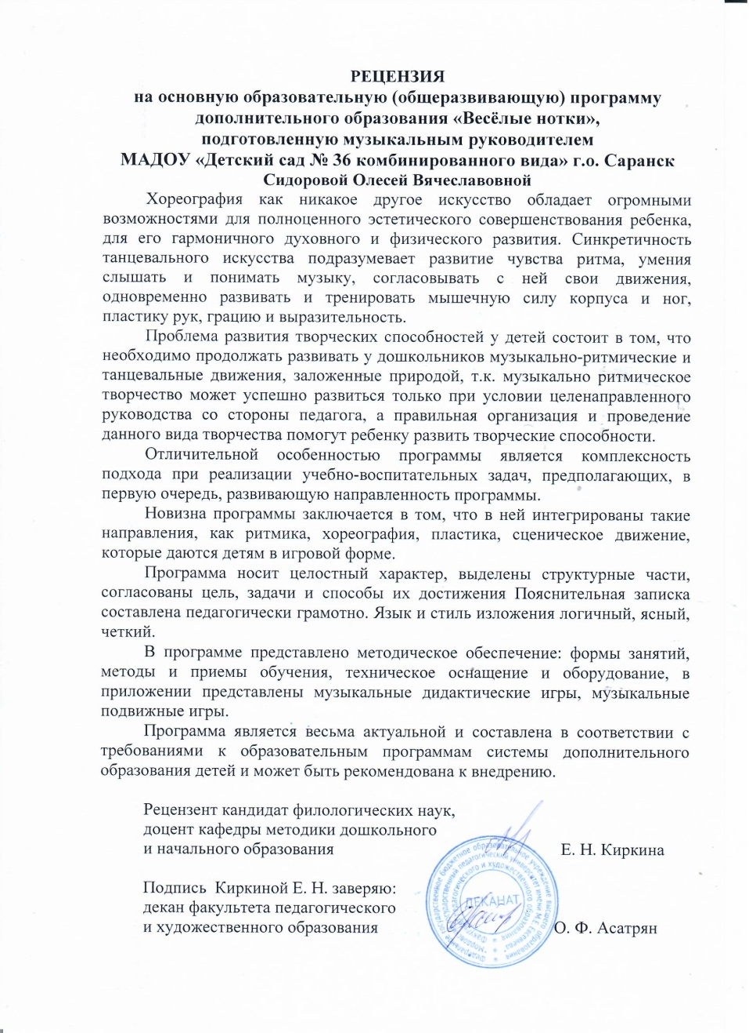
1. Наличие авторских программ, методических пособий

Slide 5
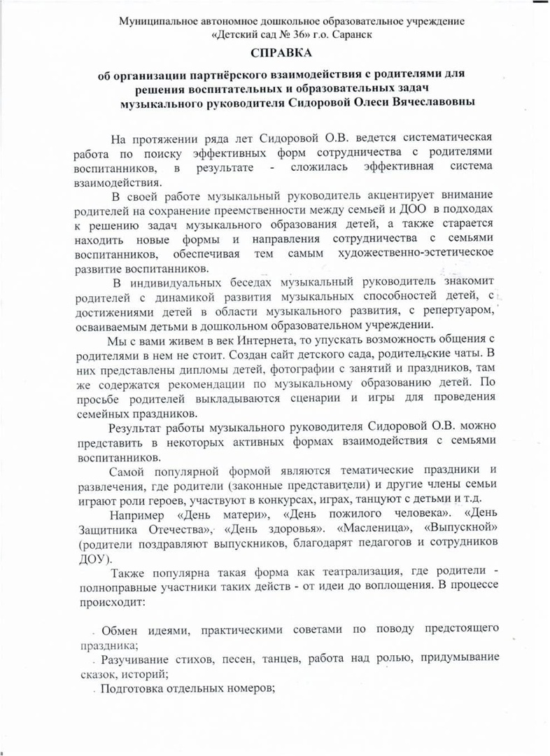
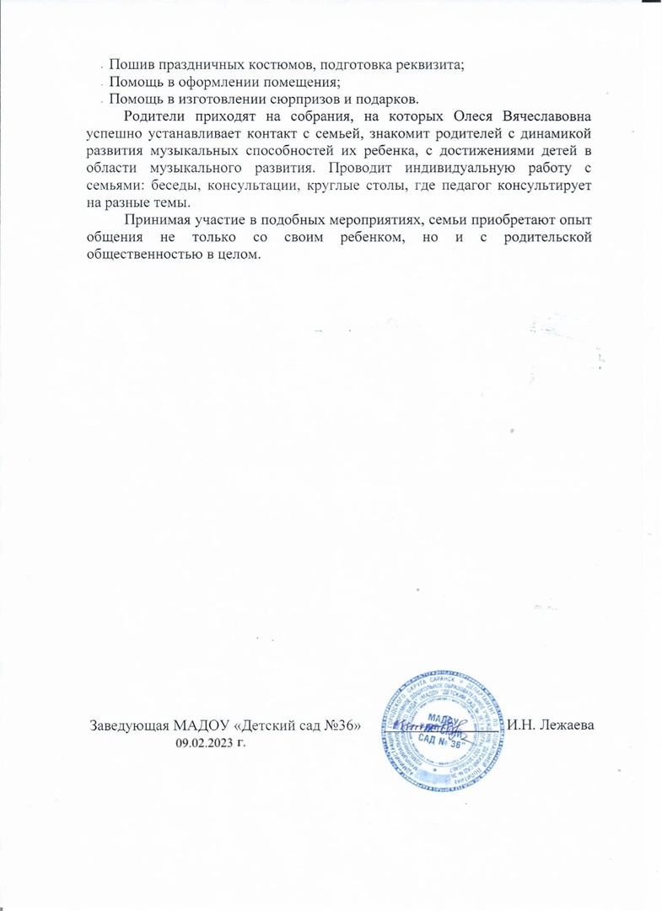
2. Организация партнёрского взаимодействия с родителями для решения воспитательных и образовательных задач

Slide 6
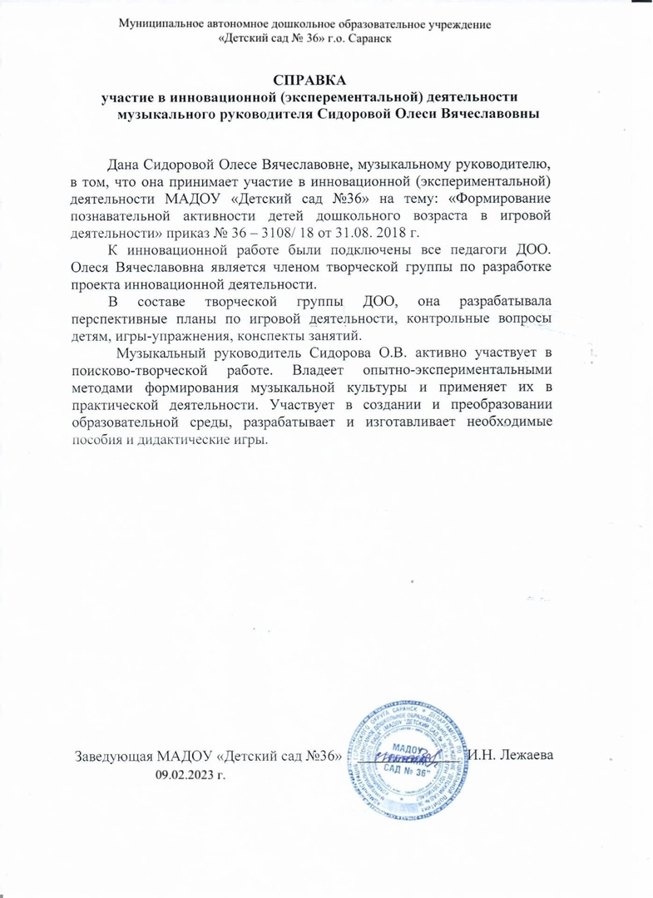
3. Участие в инновационной (экспериментальной) деятельности

Slide 7
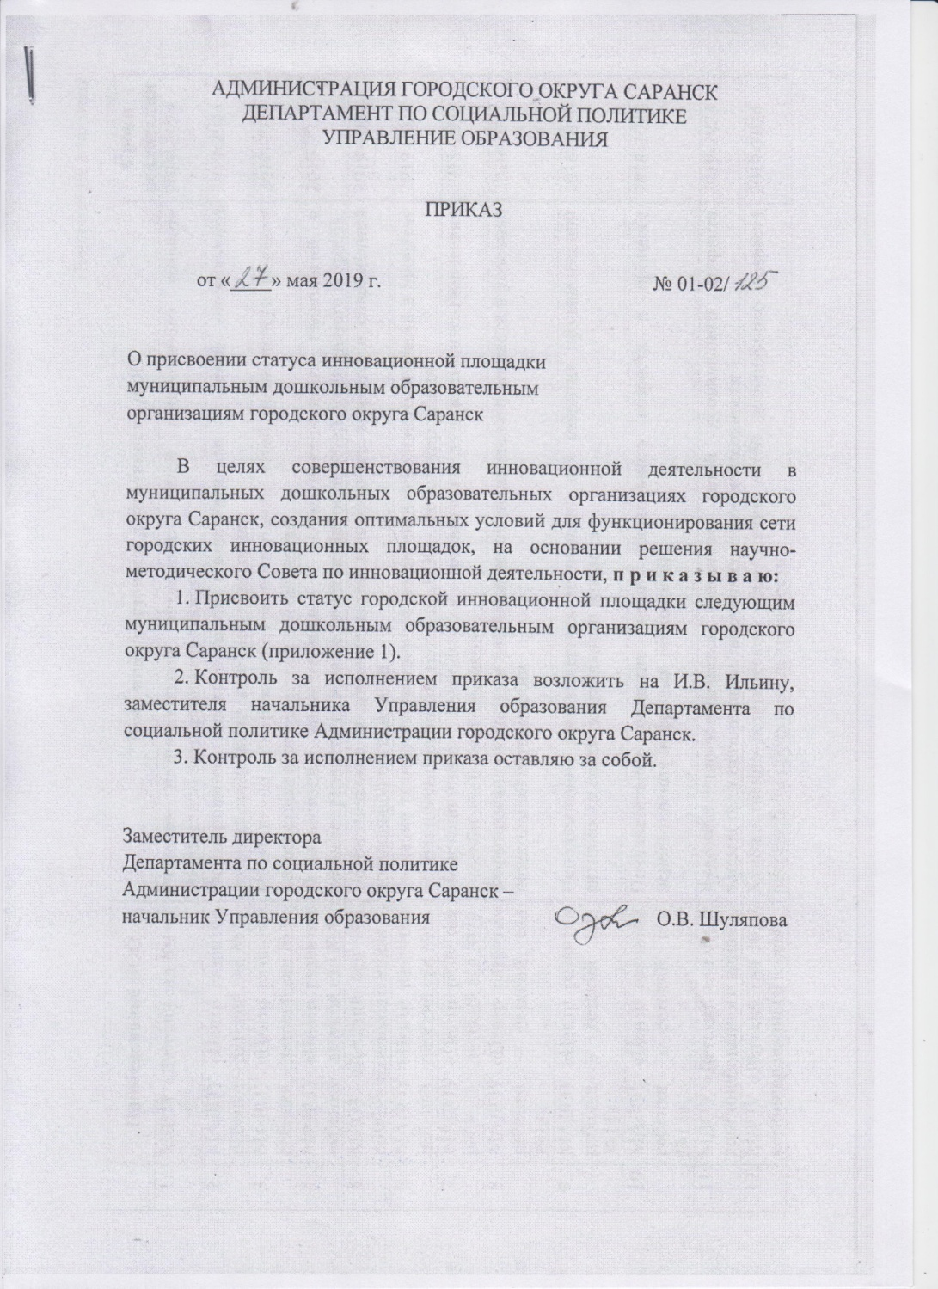
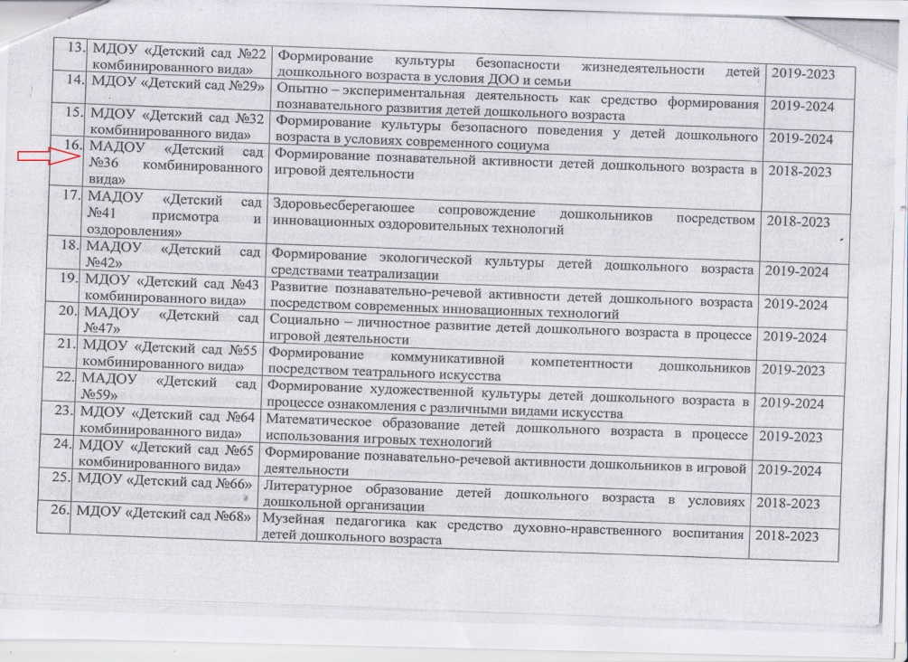

Slide 8
4. Результаты участия воспитанников детей конкурсах, выставках, турнирах, соревнованиях, акциях, фестивалях
1. Победы и призовые места в заочных/дистанционных мероприятиях в сети интернет – 1
2. Победы и призовые места в очных муниципальных мероприятиях – 3
3. Победы и призовые места в очных республиканских мероприятиях – 4
4. Победы и призовые места в очных российских мероприятиях – 1
5. Победы и призовые места в очных международных мероприятиях - 2

Slide 10
4.1.Победы и призовые места в заочных/дистанционных мероприятиях в сети интернет

Slide 11
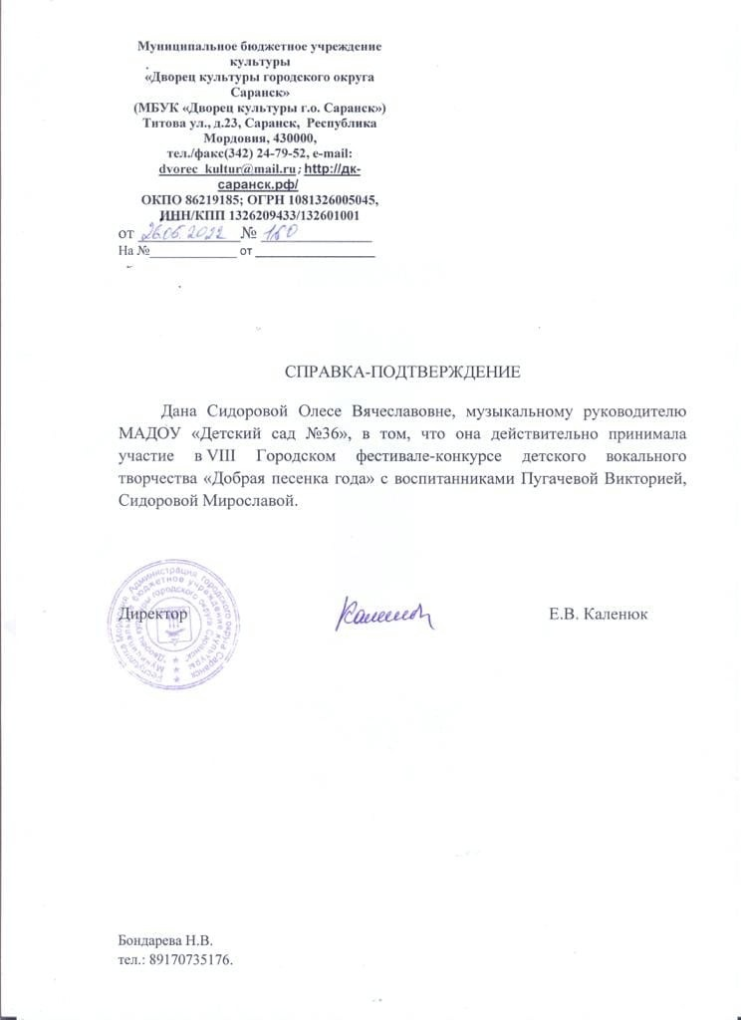
4.2. Победы и призовые места в очных муниципальных мероприятиях

Slide 12
4.2. Победы и призовые места в очных муниципальных мероприятиях

Slide 13
4.3. Победы и призовые места в очных республиканских мероприятиях

Slide 14
4.3. Победы и призовые места в очных республиканских мероприятиях

Slide 15
4.3. Победы и призовые места в очных республиканских мероприятиях

Slide 16
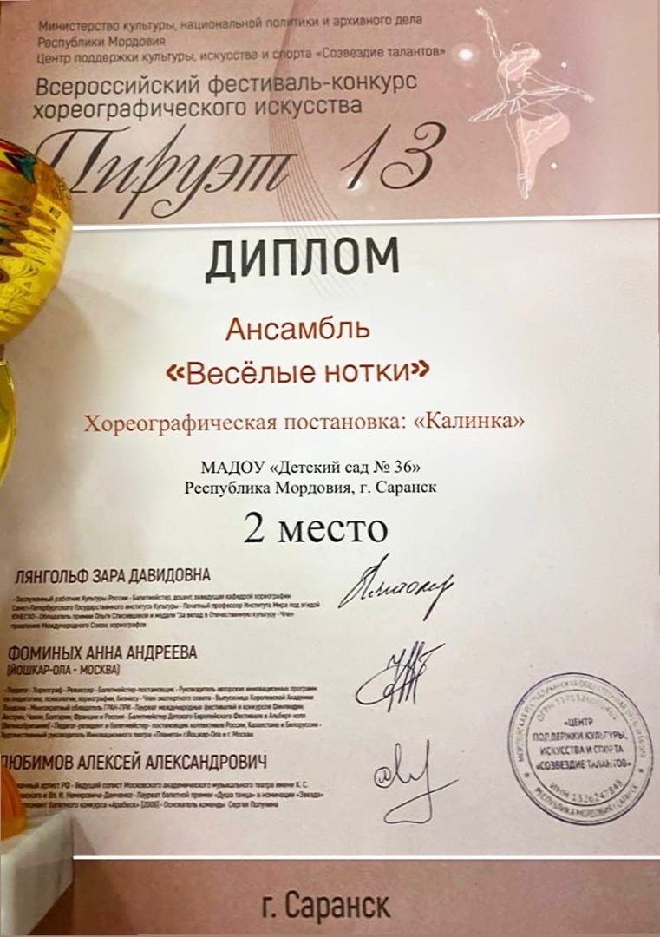
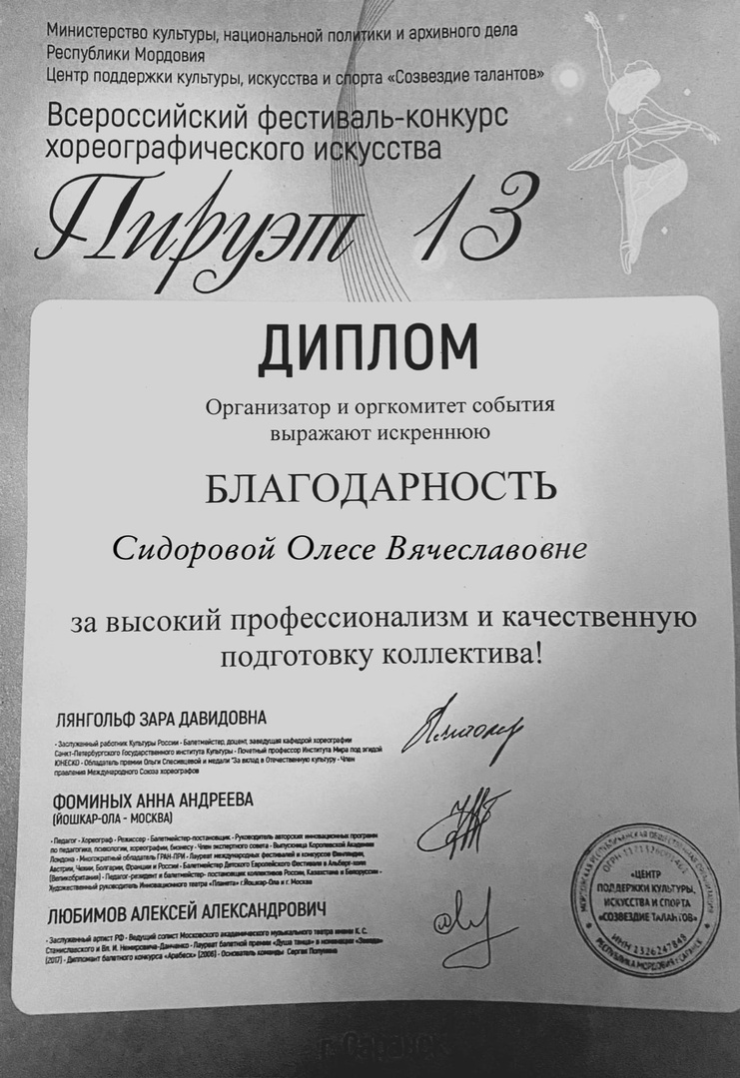
4.4. Победы и призовые места в очных российских мероприятиях

Slide 17
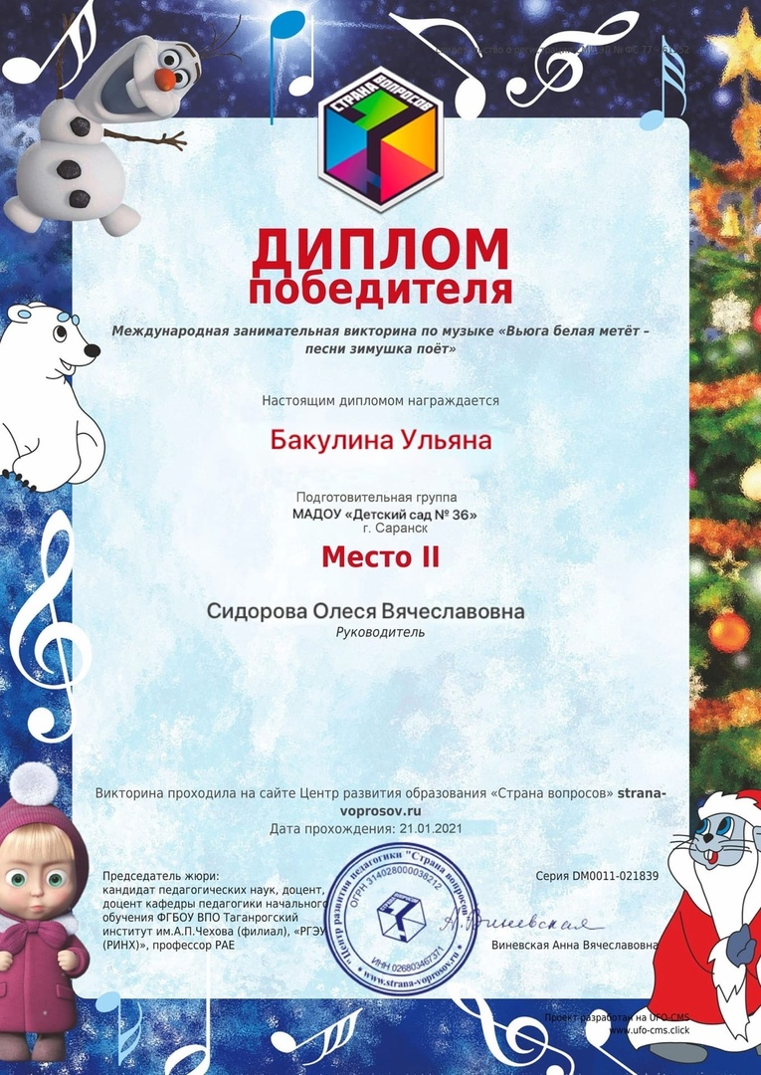
4.5. Победы и призовые места в очных международных мероприятиях

Slide 18
5. Наличие публикаций
1. Материалы, прошедшие экспертизу на сайтах, порталах сети Интернет: публикаций - 2
2. Республиканский уровень: публикаций – 1
3. Российский уровень: публикаций – 1

Slide 19
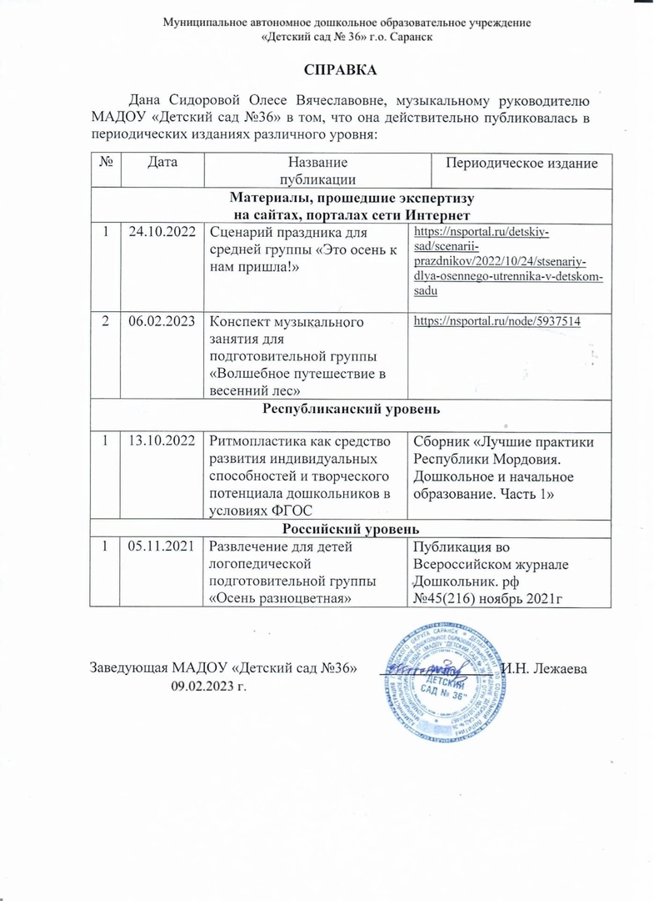

Slide 20
5.1 Материалы, прошедшие экспертизу на сайтах, порталах сети Интернет
Образовательная социальная сеть nsportal.ru:
1. Сценарий для Осеннего утренника в детском саду. Средняя группа.
https://nsportal.ru/detskiy-sad/scenarii-prazdnikov/2022/10/24/stsenariy-dlya-osennego-utrennika-v-detskom-sadu
2. Конспект музыкального занятия "Волшебное путешествие в весенний лес"
https://nsportal.ru/detskiy-sad/muzykalno-ritmicheskoe-zanyatie/2023/02/06/konspekt-muzykalnogo-zanyatiya-volshebnoe

Slide 21
5.1 Материалы, прошедшие экспертизу на сайтах, порталах сети Интернет

Slide 22
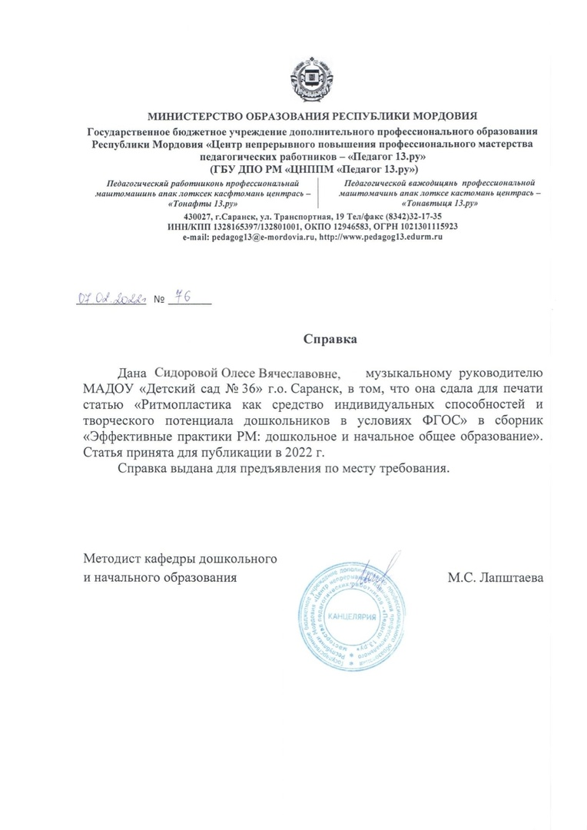
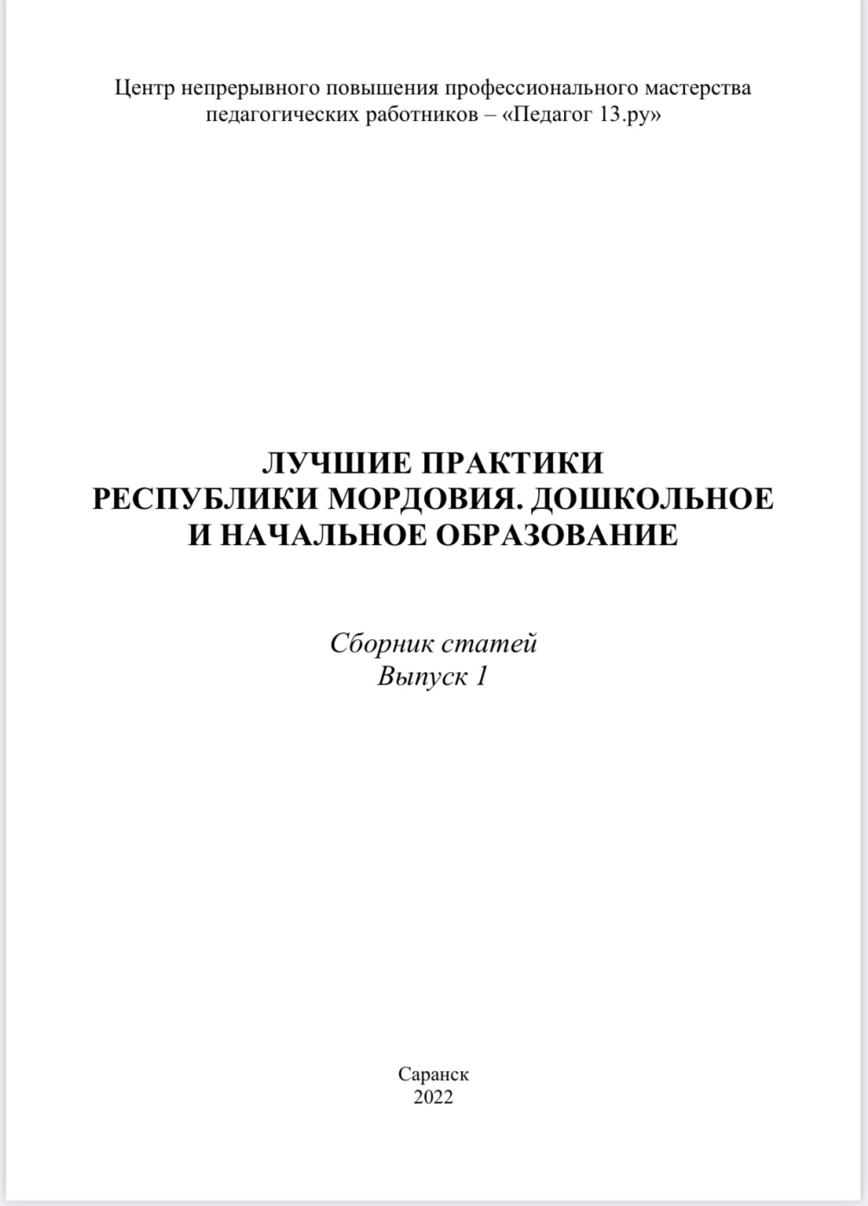
5.2. Республиканский уровень

Slide 23
5.2. Республиканский уровень

Slide 24
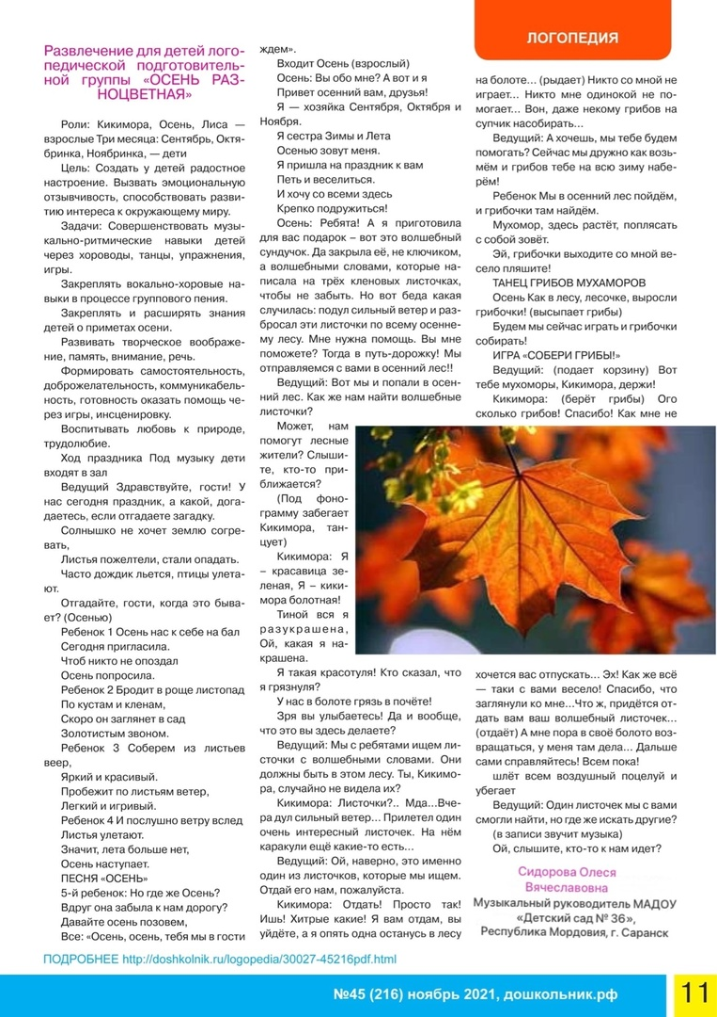
5.3. Российский уровень

Slide 25
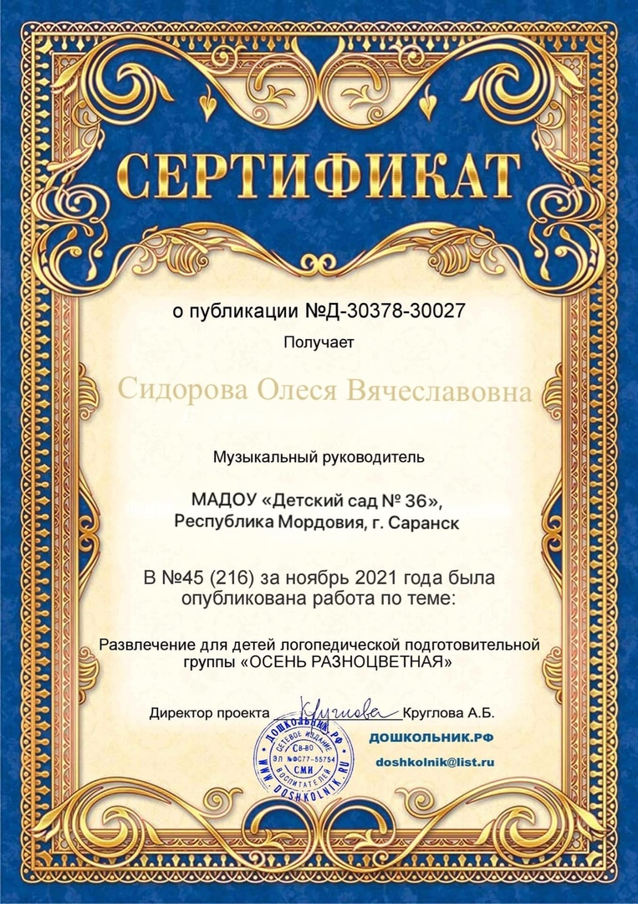
5.3. Российский уровень

Slide 26
6. Выступления на заседаниях, методических советах, научно-практических конференциях, педагогических чтениях, семинарах, секциях, форумах, радиопередачах
1. Уровень образовательной организации: выступлений с докладом – 1
2. Российский уровень: выступлений с докладом – 1

Slide 28
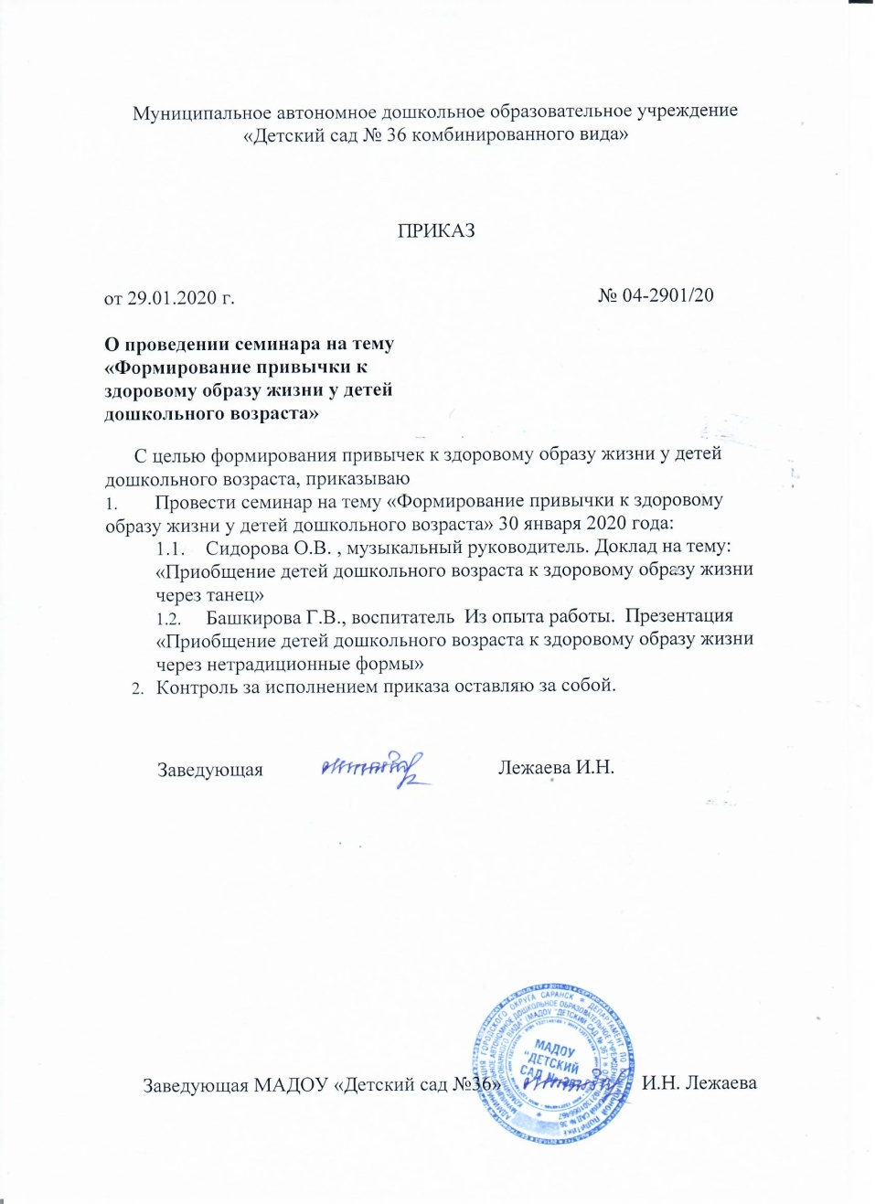
6.1. Уровень образовательной организации

Slide 29
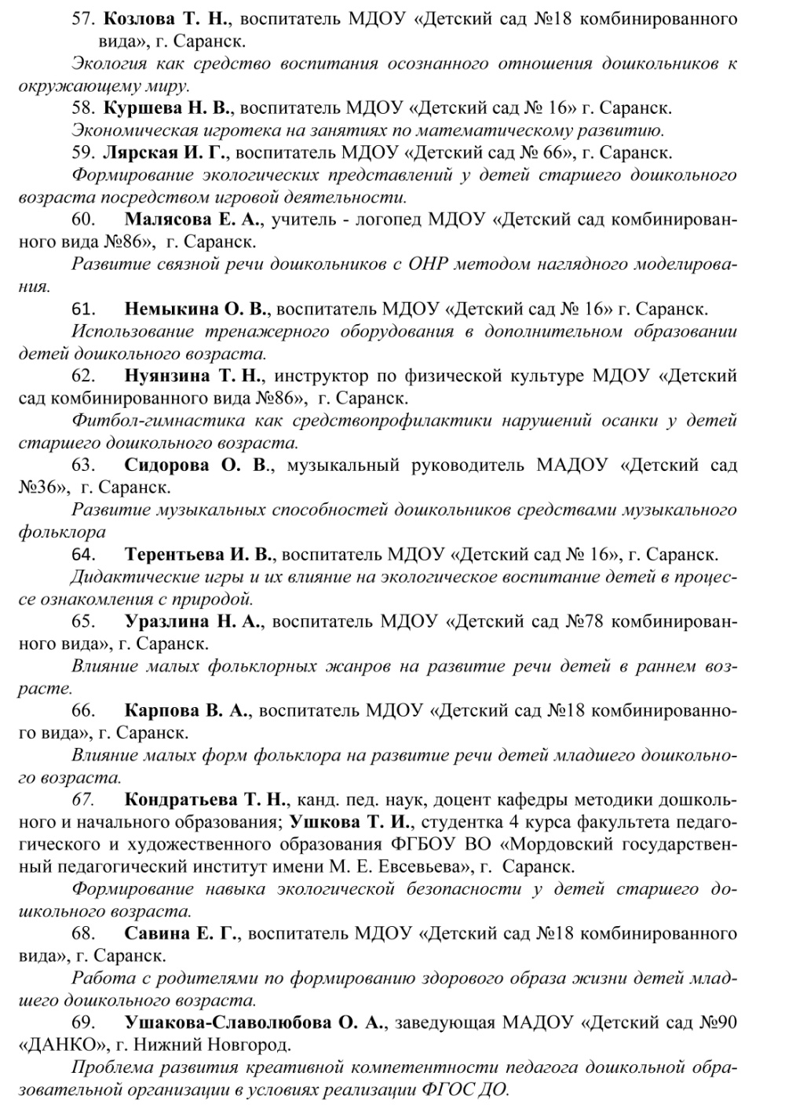
6.2. Российский уровень

Slide 30
7. Проведение мастер-классов, открытых занятий, мероприятий
1. Уровень образовательной организации: мастер-класс – 1
2. Республиканский уровень: мастер - класс - 2

Slide 31
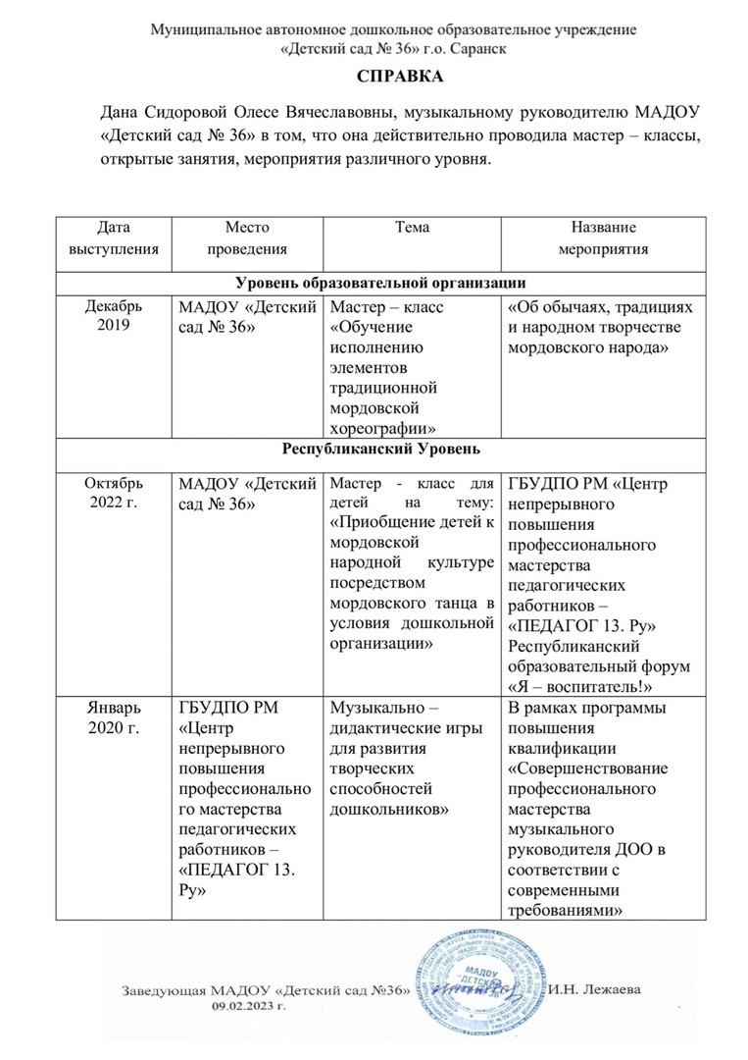

Slide 32
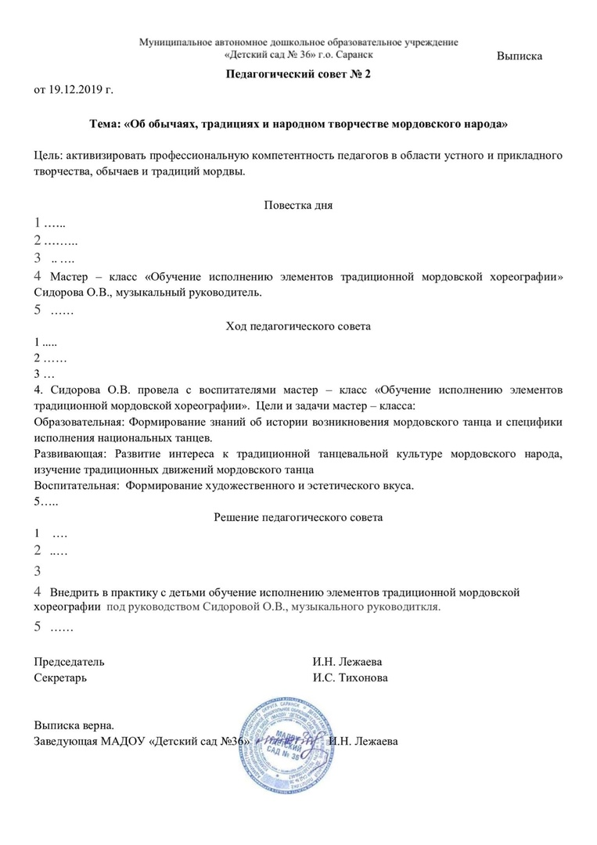

Slide 33
7.2. Республиканский Уровень

Slide 34
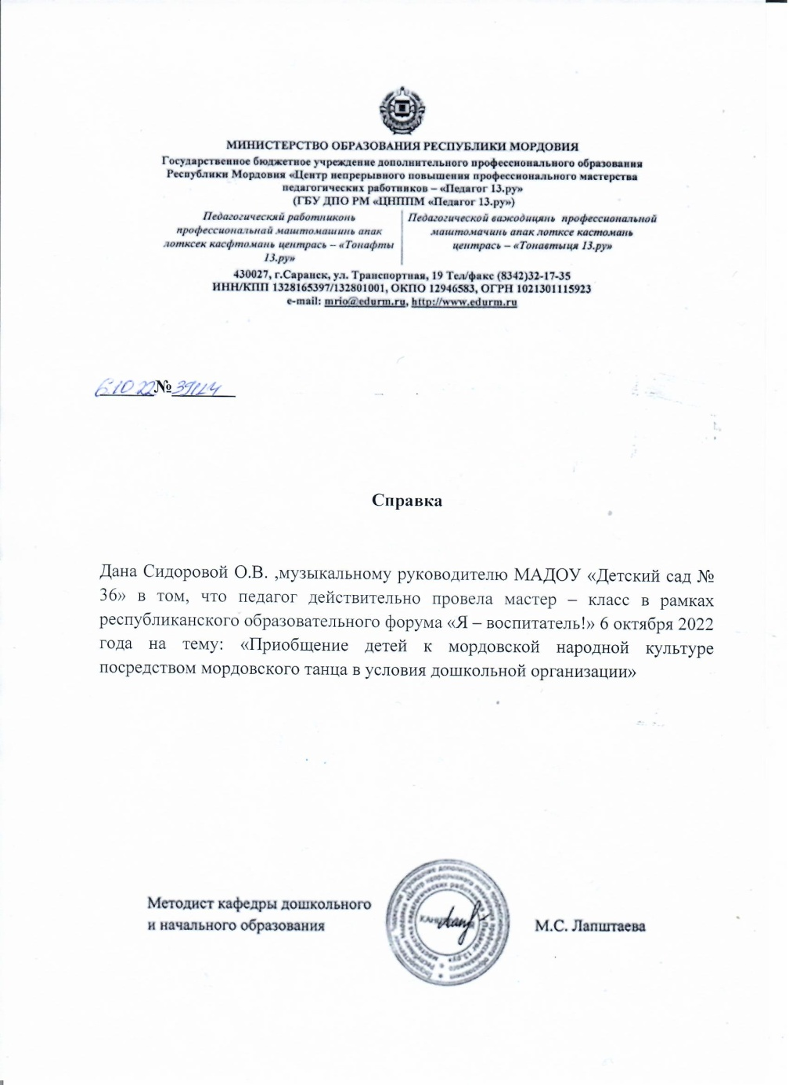
7.2. Республиканский Уровень

Slide 35
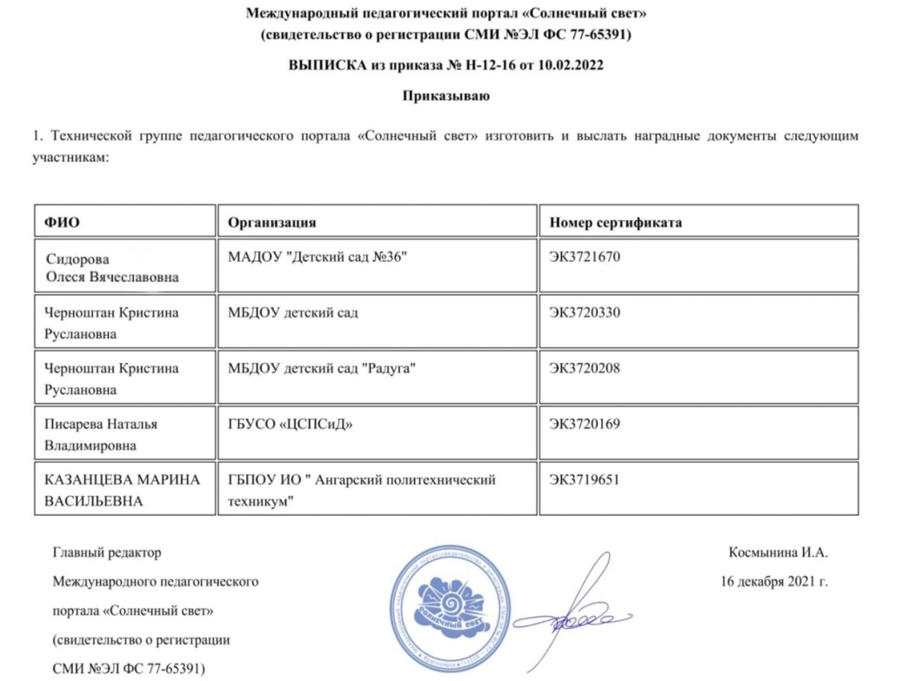
8. Экспертная деятельность

Slide 36
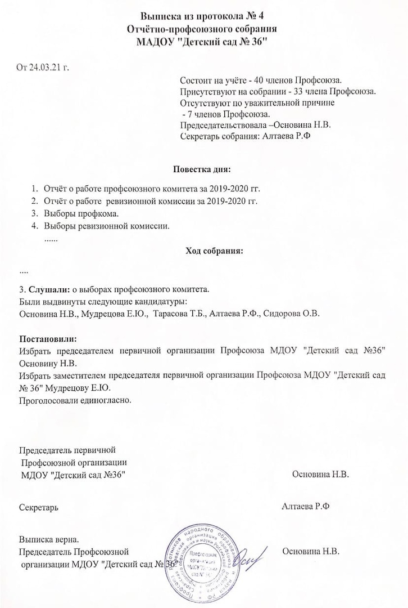
9. Общественно – педагогическая активность педагога: участие в комиссиях, педагогических сообществах, в жюри конкурсов.

Slide 37
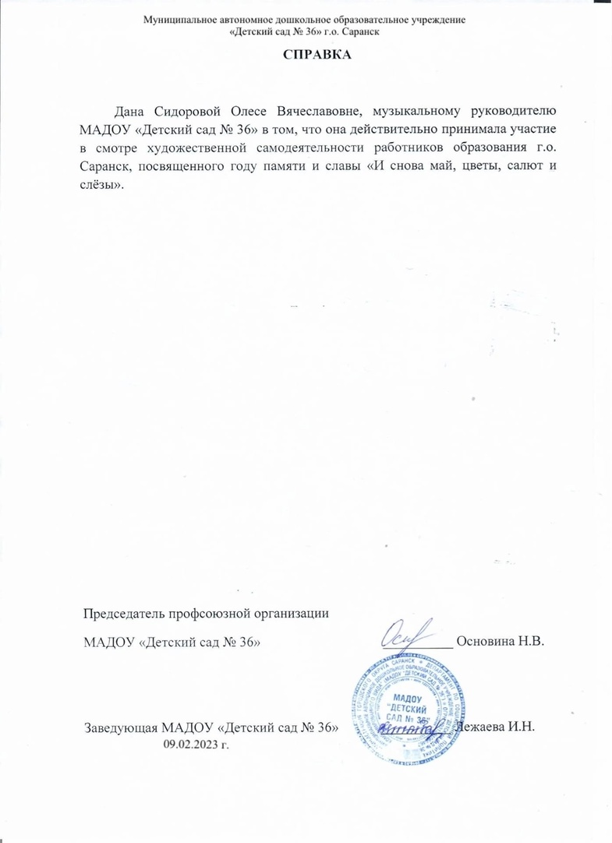
Общественно – педагогическая активность педагога: участие в комиссиях

Slide 38
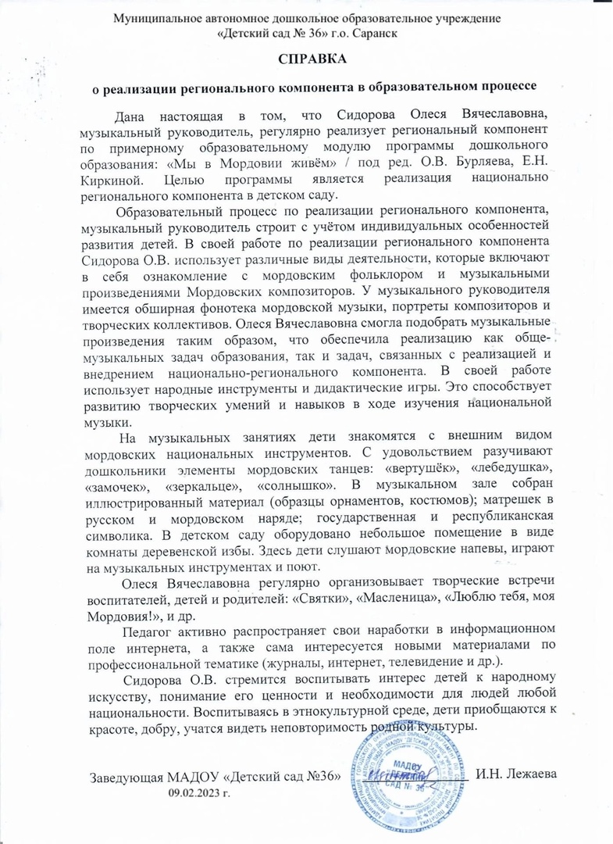
10. Реализация регионального компонента в образовательном процессе

Slide 39
11. Участие педагога в профессиональных конкурсах
1. Победы и призовые места в конкурсах на порталах сети Интернет – сертификат участника - 1
2. Победы и призовые места в городских конкурсах - 1
3. Российский уровень: диплом участника – 1
4. Международный уровень: диплом лауреата 2 степени - 1

Slide 40
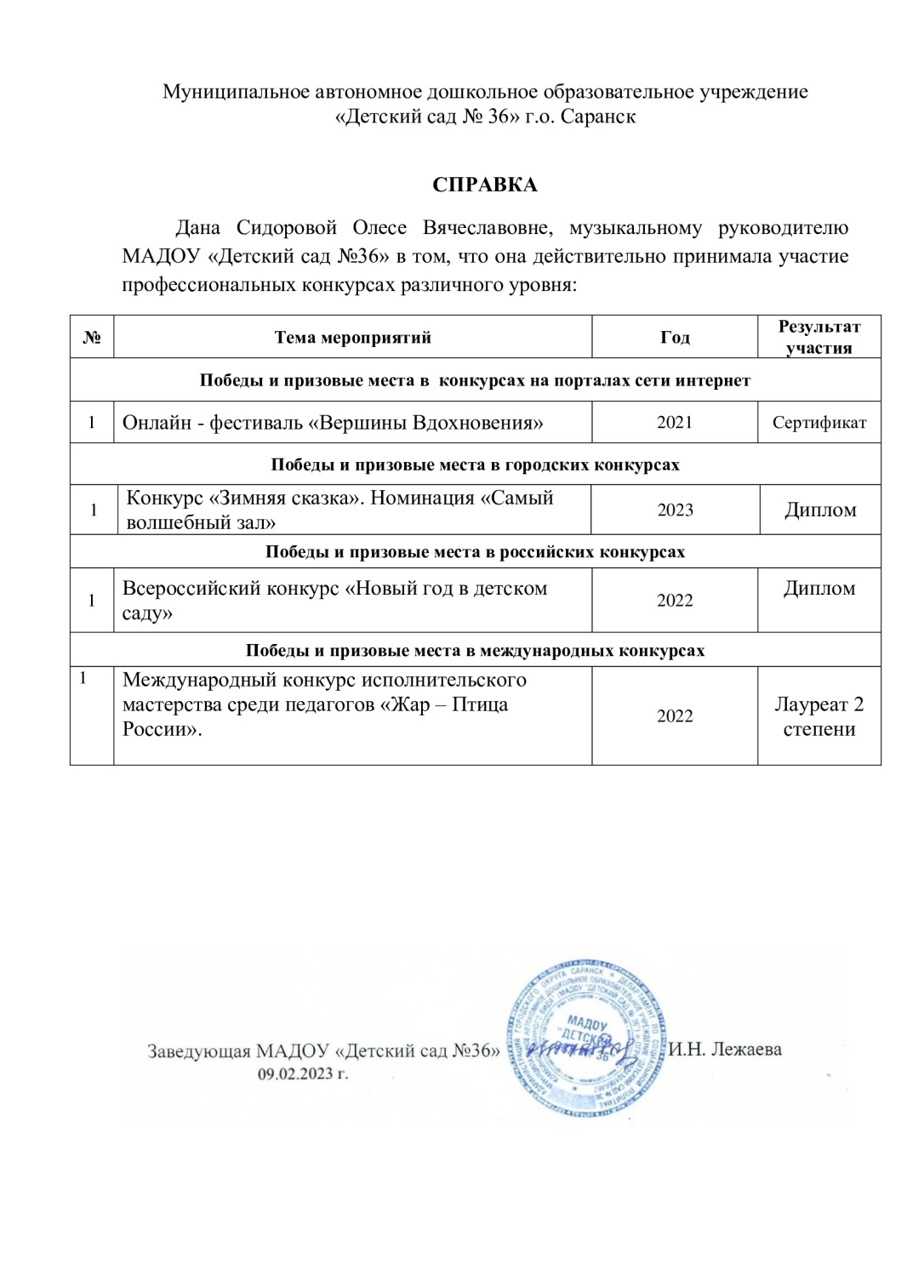

Slide 41
11.1. Победы и призовые места в конкурсах на порталах сети интернет

Slide 42
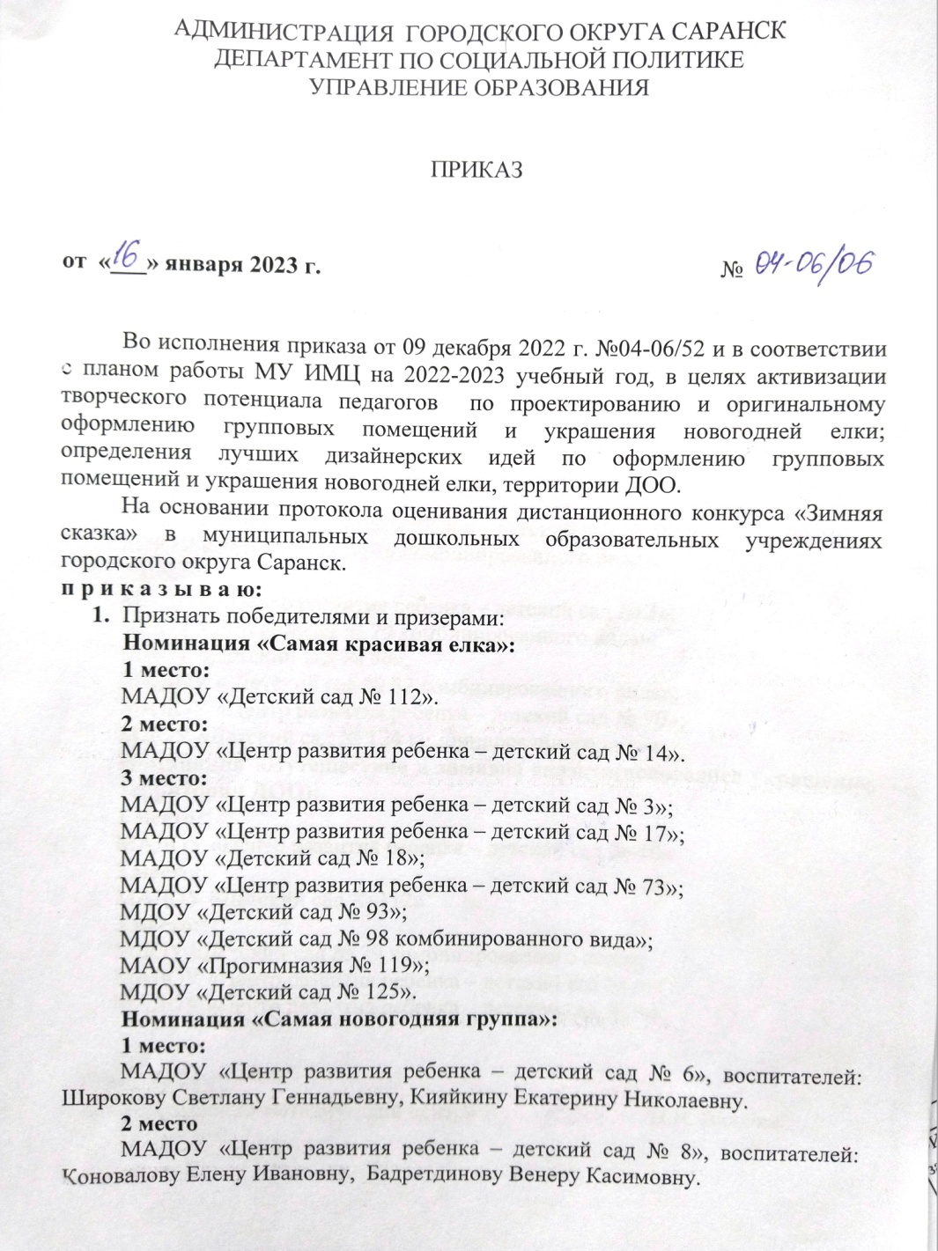
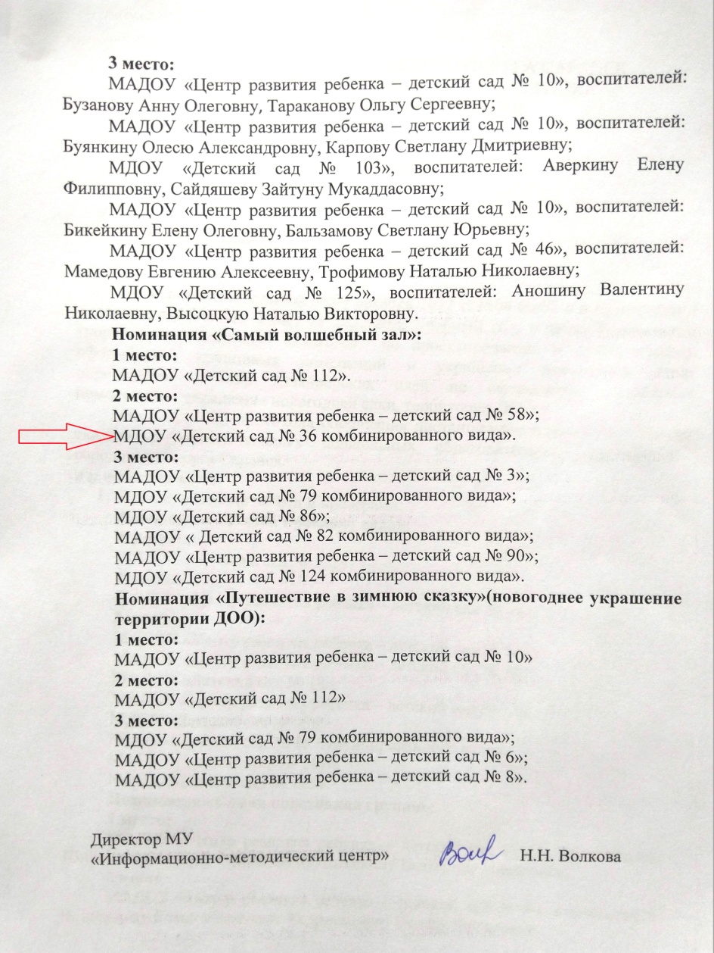
11.2. Победы и призовые места в городских конкурсах

Slide 44
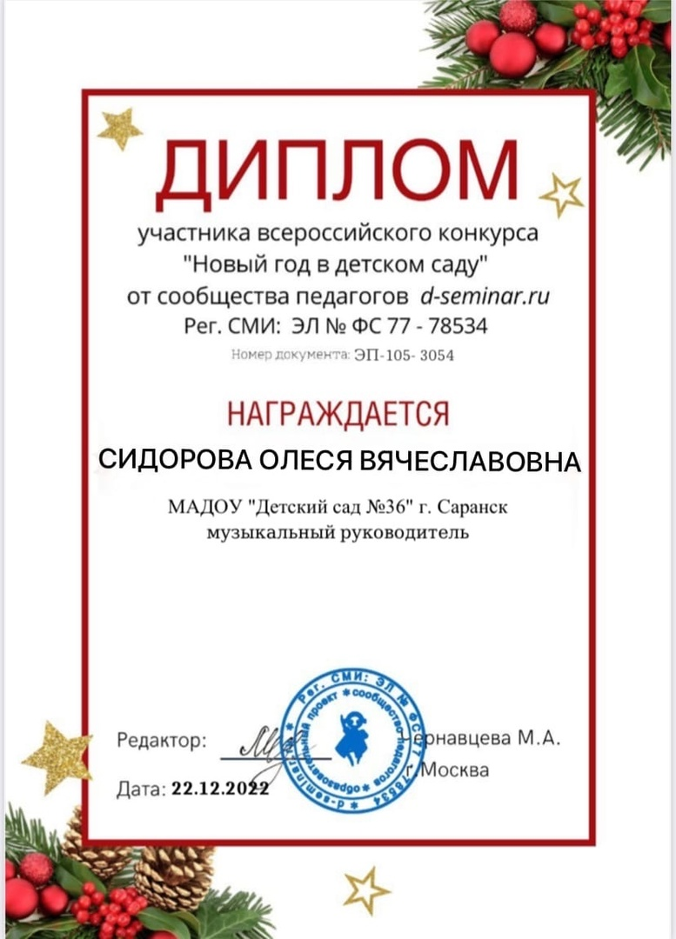
11.3. Победы и призовые места в российских конкурсах

Slide 45
11.4. Победы и призовые места в международных конкурсах

Slide 46
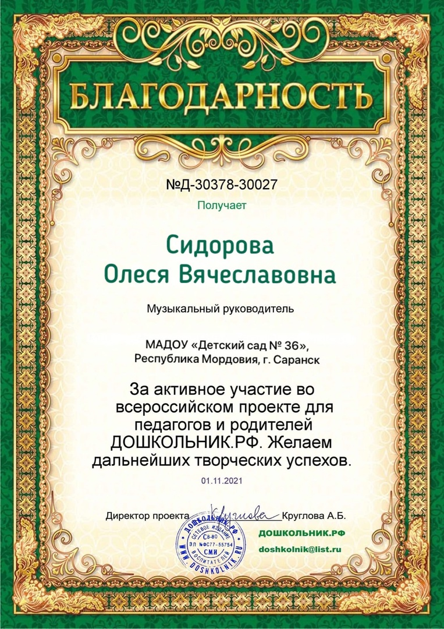
13. Поощрения и награды
13.1. Российский уровень

Slide 47
13.1. Российский уровень

Slide 48
13.2. Международный уровень

Slide 49
Спасибо за внимание!

